Slide 1
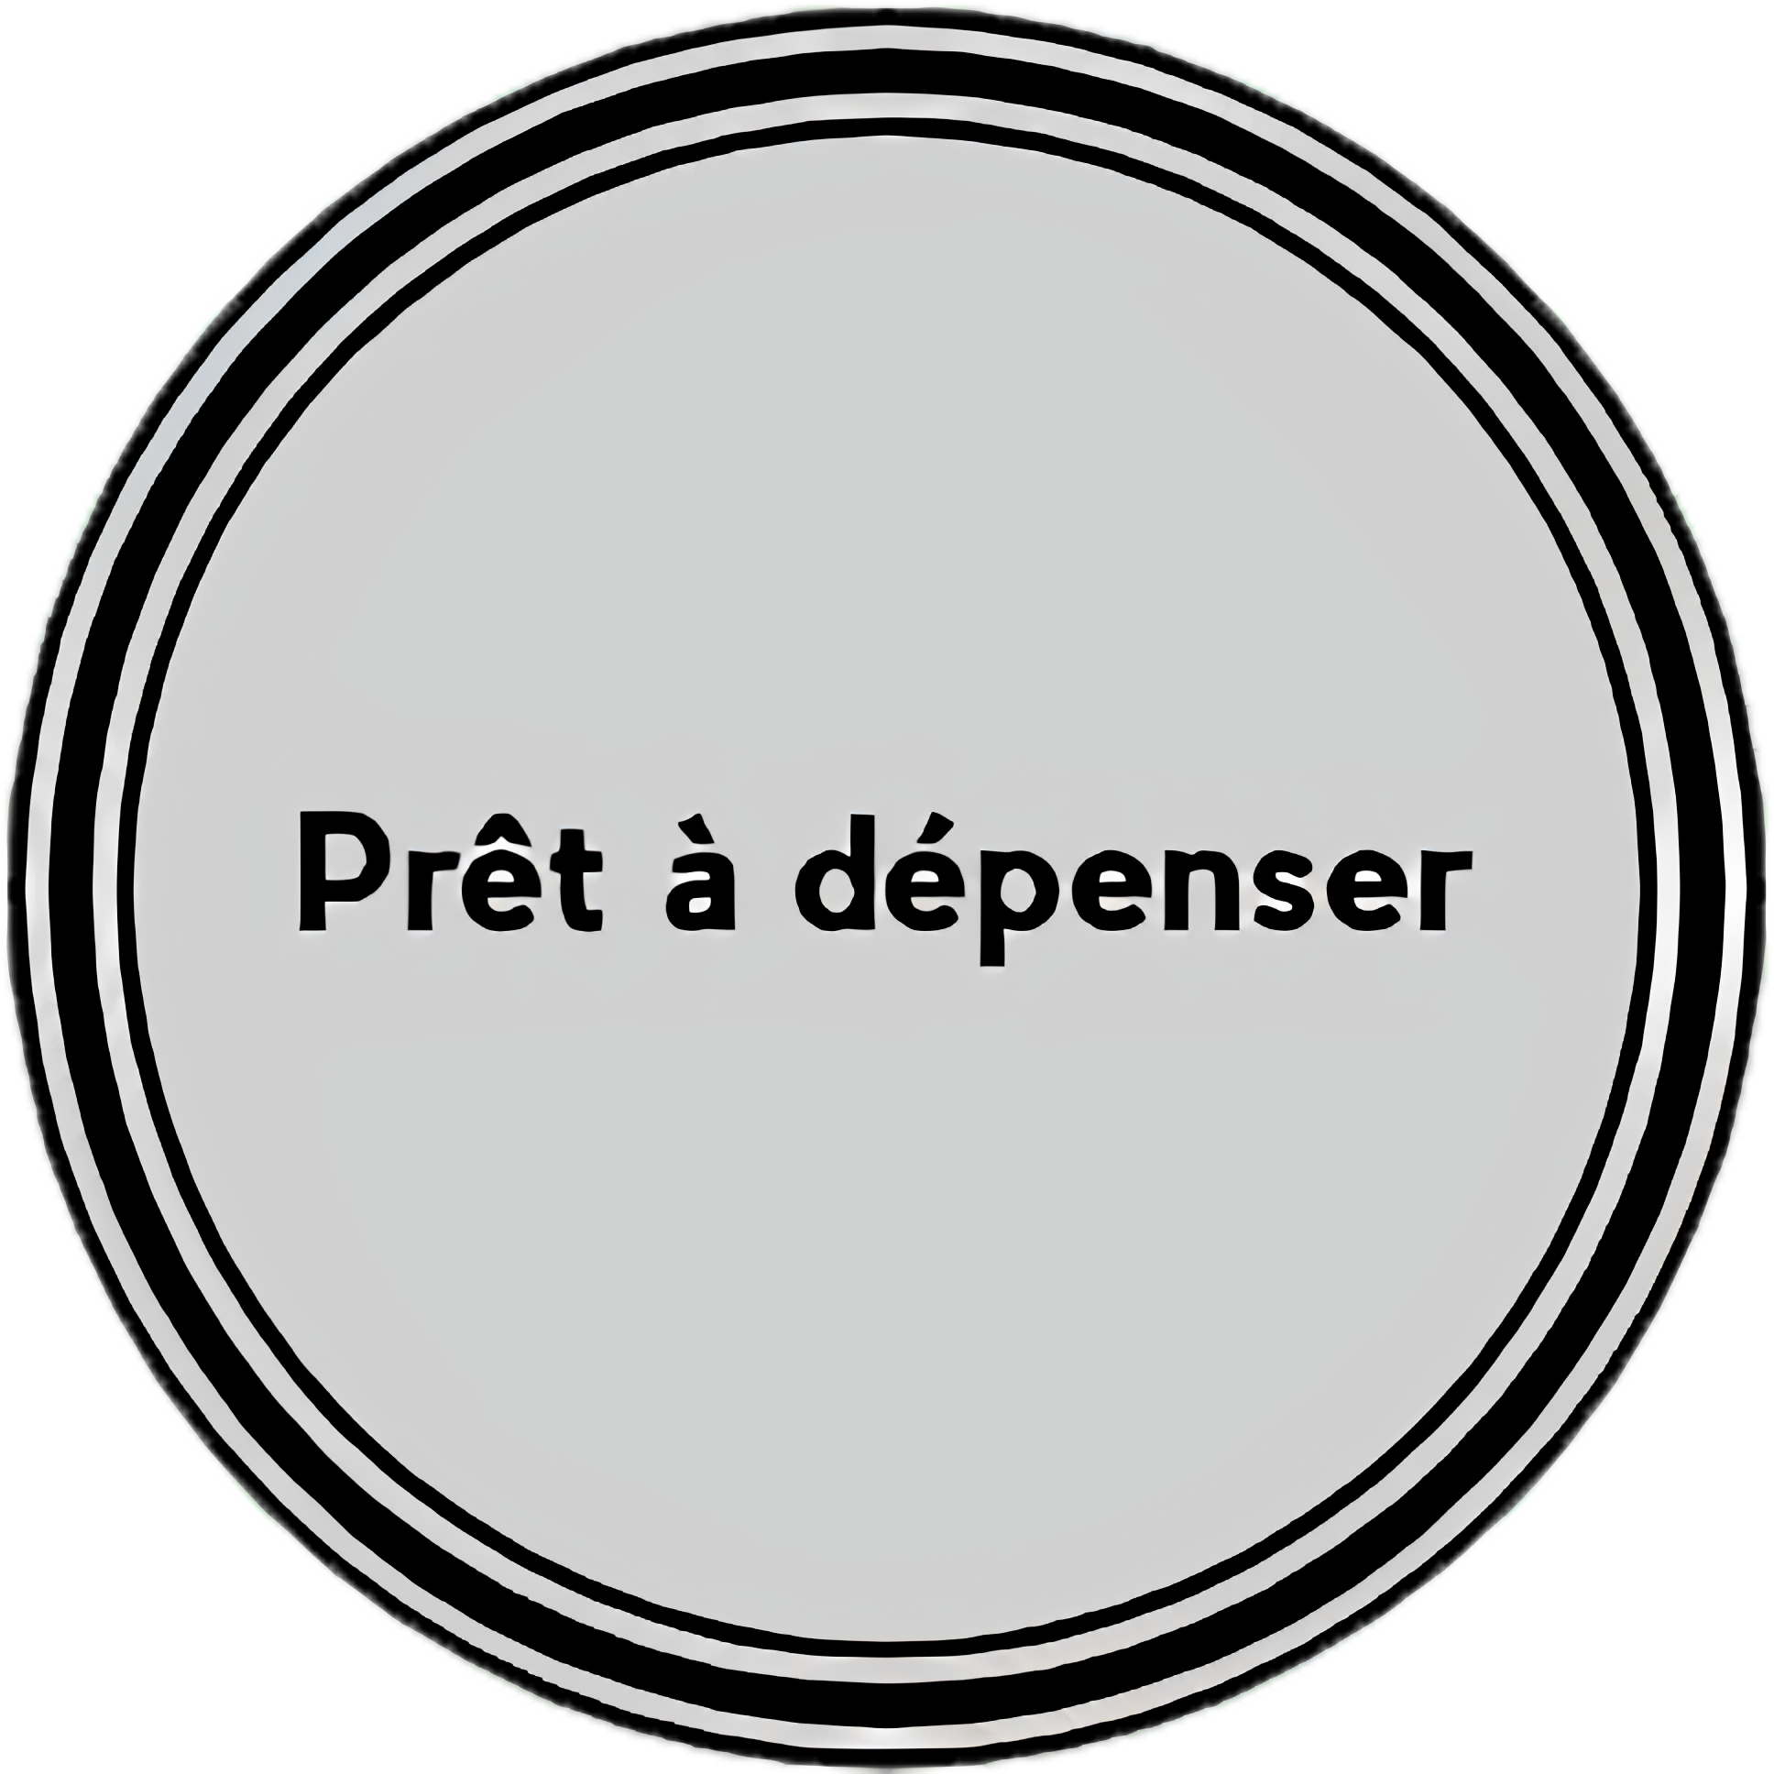
PRÊT À DÉPENSER
Construire un modèle de scoring
Notes:
Dans ce projet nous allons voir comment réaliser un modèle de scoring pour l’entreprise « Prêt à dépenser ».

Slide 2






Table des matières
Introduction
Données
Analyses
1
2
3
Traitement des données
Machine Learning
Conclusion
4
5
6
Notes:
Nous présenterons tout d’abord l’entreprise et son objectif, nous verrons ensuite les données qui nous sont mis à disposition.
Avec ces données, nous pourrons y réaliser une analyse exploratoire ainsi que le traitement de ces données qui nous servirons à entraîner un modèle de machine learning.

Slide 3
1.
INTRODUCTION
Qui est “Prêt à dépenser” ?
Notes:
Dans cette introduction, nous rappellerons le contexte, la problématique et l’objectif de la société prêt à dépenser.
Nous y verrons également la méthodologie employée pour atteindre l’objectif.

Slide 4



INTRODUCTION
MÉTIER
Crédits pour des personnes ayant peu ou pas d’historique de prêt
BESOIN
Outils d’aide à la décision pour accorder un crédit
OBJECTIF
Construire un modèle de scoring pour savoir si un prêt sera remboursé ou non.
Notes:
"Prêt à dépenser", est une société financière qui propose des crédits à la consommation pour des personnes ayant peu ou pas d'historique de prêt.
Pour accorder un crédit, l’entreprise a besoins d’un outil d’aide à la décision qui calcule la probabilité qu’un client rembourse le crédit ou non.
L’objectif de ce projet sera donc de développer un algorithme de scoring pour savoir si un crédit sera remboursé ou non.
Les chargés de relation client seront les utilisateurs du modèle de scoring. Puisqu’ils s’adressent aux clients, ils auront besoin que le modèle soit facilement interprétable.

Slide 5
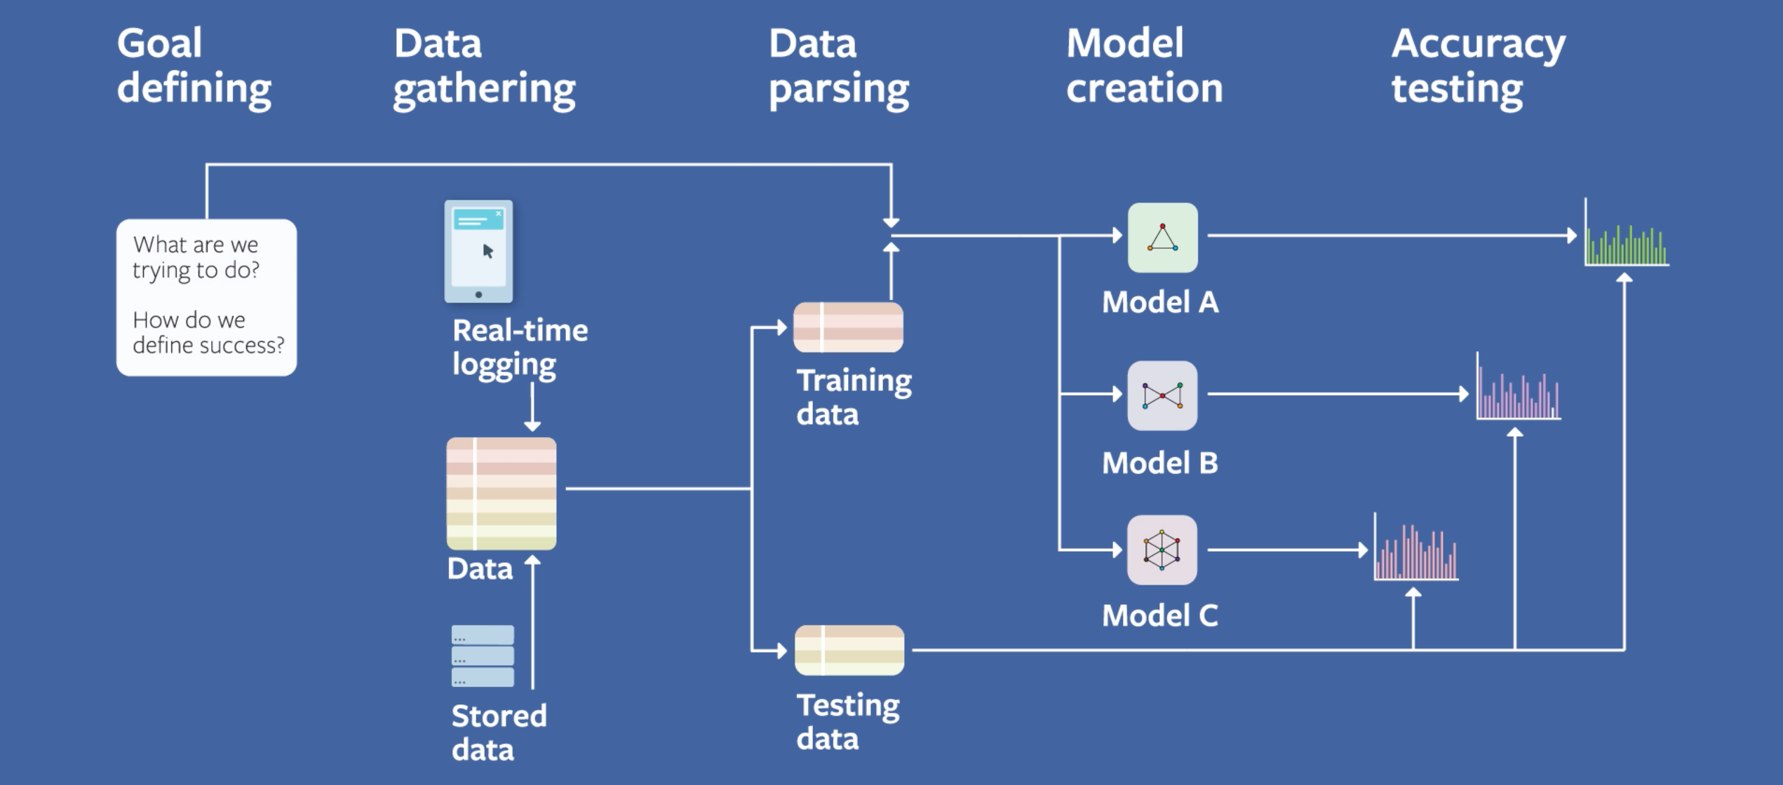
MÉTHODOLOGIE
Notes:
Voici la méthodologie qui a été employé pour le développement de l’algorithme de scoring.
On commence tout d’abord par définir l’objectif, qui a été vu précédemment, qui est de développer un modèle de scoring.
On passe ensuite à la mise en place des données. Donc, qu’avons-nous à disposition pour répondre à la demande ? Les données sont-elles structurées ? Sont-elles
formattées de telle sorte que l’algorithme puisse les interpréter correctement ? C’est ce que nous verrons juste après.
Afin de pouvoir évaluer le modèle, il est indispensable de séparer le jeu de données en deux parties : un set d’entraînement et un set de test.
Le set d’entraînement servira à entraîner le modèle et le set de test servira à évaluer les performances du modèles. Il faut absolument dissocier le set de données afin que l’évaluation du modèle
se fasse sur des données dont l’algorithme n’a jamais vu.
Nous pourrons ensuite déterminer, en comparant plusieurs modèles, lequel sera le plus adaptée pour notre mission.

Slide 6
2.
DONNÉES
De quelles données disposons-nous ?
Notes:
Maintenant que nous avons une vision globale de la méthodologie, nous pouvons passer en revu le jeu de données que nous avons à disposition.

Slide 7
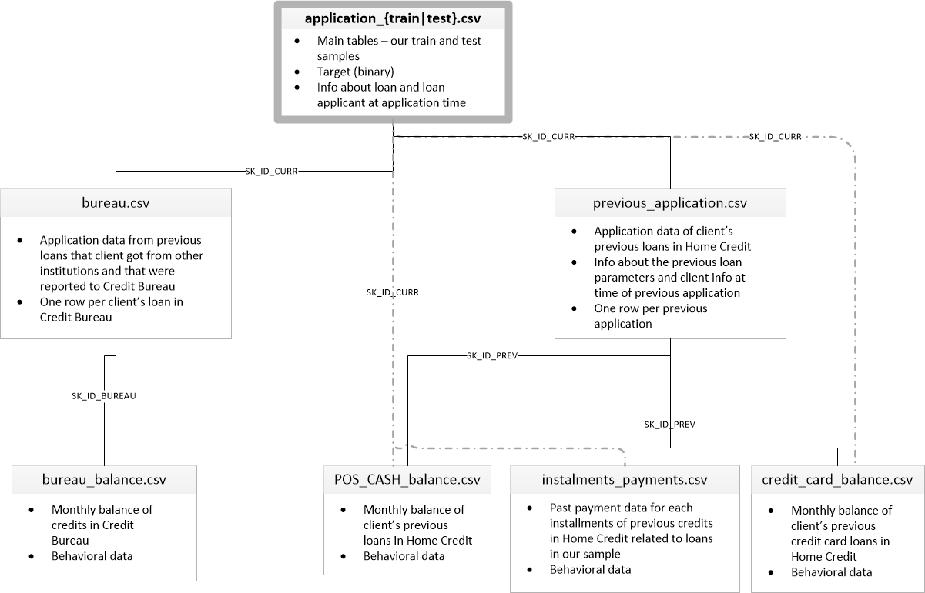
2. Données
Notes:
Voici le schéma global du jeu de données et les relations entre les tables. Pour des raisons de temps, on passera que brièvement sur les fichiers les moins pertinents.
La table principale qui nous intéresse ici est application_train_test.csv. Ce fichier comporte les principales données d'entraînement et de test dont les informations sur chaque demande de prêt.
Nous allons étudier ce fichier un peu plus en détail dans la diapositive suivante.
En bref :
La table previous_application contiens toutes les demandes précédentes des clients
La table bureau contient tous les crédits précédents du client fournis pas d’autres institutions financières.
La table POS_CASH contiens l’historique des soldes mensuels des prêts du client
Toutes ces tables sont liées entre elles grâce à un numéro d’identifiant.

Slide 8




307,511
122
application_train.csv
2. Données
Lignes
TARGET
Colonnes
Notes:
Cette table contient le jeu de données que nous allons utiliser pour développer le modèle de machine learning. Elle contient 307 000 lignes et est composées de 122 features.
Parmi les données des clients nous pouvons y trouver des informations personnelles anonymisées comme l’âge, le genre, le salaire, la situation familiale.
Aussi des données relatives au crédit, le montant et sa durée.
Néanmoins nous avons dû laisser de côté le fichier csv application test, est était supposés être le set de test pour l’évaluation de l’algorithme.
Or ce fichier ne contient pas la colonne TARGET qui est indispensable, qui est le label, si oui ou non le crédit a été remboursé.
On se contentera donc de diviser la table prévu à l’entraînement en set d’entraînement et de test.

Slide 9

TARGET
2. Données
- - - - - - - - - - - - - - - - - - - - - - - - - - - - - - - - -
0
1
Apprentissage supervisé
Classification binaire
Notes:
Comme mentionné précédemment, nous avons besoins de label pour développer le modèle. Nous sommes face à un problème d’apprentissage supervisé, c’est-à-dire que nous montrons à l’algorithme
le label de l’observation. La colonne TARGET ne contenant que 2 valeurs possibles; 0 et 1, nous devons choisir un algorithme adapté pour de la classification binaire.
Dans le jeu de donnée, 0 signifie que le crédit a été remboursé et 1 signifie que le client a rencontré des difficultés pour rembourser son crédit.
Pour ce qui est des features, nous devons identifier leur type afin de leur apporter un traitement adaptée.

Slide 10



Type de Features
2. Données
Numériques
Booléennes
Catégorielles
Notes:
Il existe trois types de features que nous devons identifier :
Les features booléennes qui prennent les valeurs VRAI ou FAUX et qui seront converti en 0 et 1.
Les données numériques pour lesquelles une normalisation sera appliquée, que nous verrons plus tard.
Et les données de type catégorielle qui seront encodées afin qu’elles puissent être interprétées par l’algorithme.

Slide 11
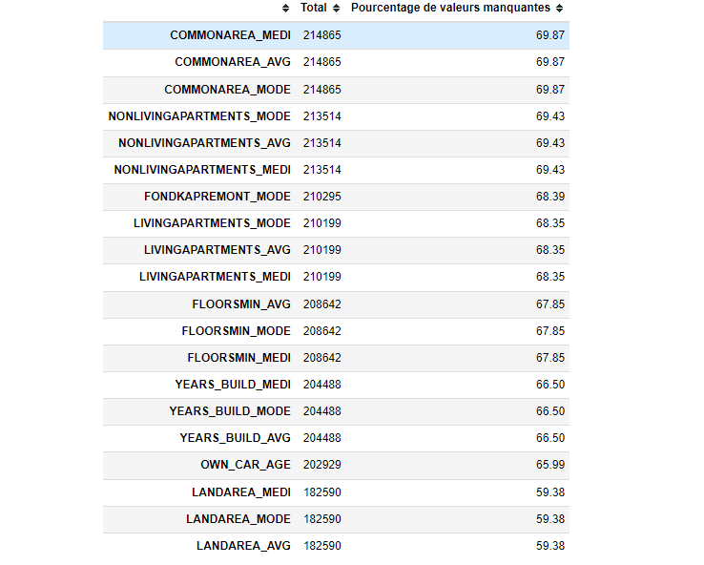
Valeurs manquantes
2. Données
Notes:
En ce qui concerne les valeurs manquantes, voici un tableau avec le nom de la feature à gauche et son pourcentage de valeurs manquantes à droite.
On observe qu’il y a énormément de features dont les valeurs manquantes dépassent les 50%
Le manque de donnée peut s’expliquer par différentes raisons :
Il est possible qu’un formulaire n’ai été que partiellement rempli
Qu’il y ai eu un problème lors de l’entrée des données, ou autre
Nous verrons dans la partie qui y sera consacré comment remédier aux valeurs manquantes.

Slide 12
3.
Analyses
Explorations de features
Notes:
Maintenant que nous avons présenté les données, nous pouvons passer à une analyse des données.

Slide 13
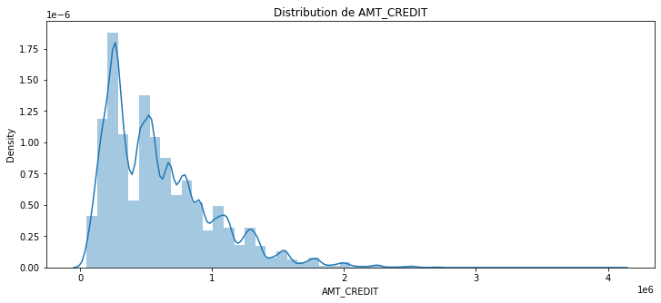
Distribution du montant des crédits
3. Analyses
Notes:
Ce graphique représente la distribution du montant des crédits accordés. L’unité sur l’axe des abscisses et en million.
On peut observer que la majore partie de la distribution se situe entre 200 000 et 500 000. Passé 1 million, la courbe commence à s’aplatir et on a un maximum qui a va jusqu’à un montant de 4 millions.

Slide 14
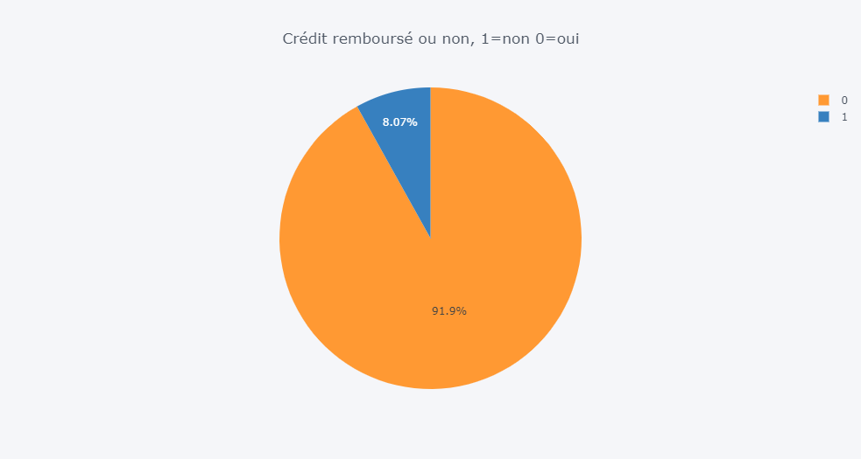
Proportion des crédits qui ont été remboursés ou non
3. Analyses
Notes:
Voici un diagramme circulaire qui représente la proportion des crédits qui ont été remboursé ou non.
Pour rappel, 0 (en orange) signifie que le crédit a été remboursé et 1 (en bleu) signifie que le client a rencontré des difficultés à rembourser son crédit.
On observe une grande disparité entre les deux classes. Ceux qui ont remboursé leur crédit représentent 92% contre seulement 8% pour les non remboursés.
C’est là où réside tout le challenge de ce projet et nous verrons comment aborder ce déséquilibre un peu plus tard.

Slide 15
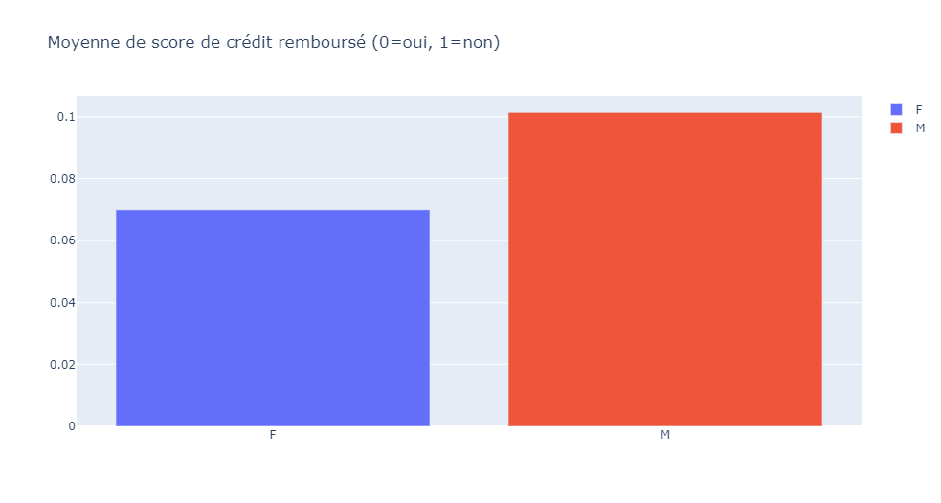
Moyenne de score de crédit remboursé selon le sexe de la personne
3. Analyses
Notes:
On a ici une analyse intéressante de la moyenne du score de si le crédit a été remboursé ou non selon le sexe de la personne. Plus on se rapproche de zéro, plus cela signifie que le crédit est susceptible d’être remboursé.
Les femmes ont l’air d’être les plus susceptible de rembourser le crédit plutôt que les hommes.
Cette analyse est intéressante car elle montre qu’il pourrait y avoir des features discriminantes dans le jeu de données. Selon la décision de la société il serait probable que de telle feature ne soit pas pris en compte dans l’entraînement du modèle.

Slide 16
4.
Traitement des données
Préparation des données à l’entraînement
Notes:
Nous pouvons maintenant passer au traitement des données, qui est une étape très importante. Cette étape permettra à l’algorithme de pouvoir interpréter les données de manière adéquate.

Slide 17
Process
4. Traitement des données
Encodage
OneHotEncoding
Imputation
SimpleImputer
Split
Sklearn train_test_split
Normalisation
Sklearn StandardScaler
Notes:
Le process de préparation des données à l’entraînement s’effectue en plusieurs étapes. Comme nous l’avons vu précédemment avec les types de feature, les features catégorielles nécéssitent d’être encodées.
Le type d’encodage choisis a été le OneHotEncoding.
Une fois les données encodées, nous pouvons passer à l’imputation des valeurs manquantes.
Une fois les valeurs manquantes remplacées, nous pourrons passer à la séparation du jeu de donnée en set d’entraînement et en set de test.
Nous effectuons la normalisation après la séparation car la normalisation s’effectue uniquement sur le set d’entraînement afin d’éviter la fuite d’information entre les deux jeux de données.
Nous allons maintenant expliquer chaque étape un peu plus en détail.

Slide 18
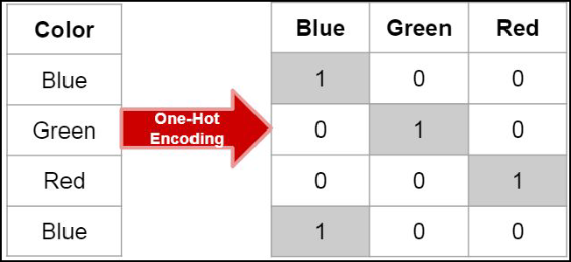
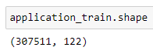
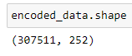
Encodage
4. Traitement des données
Notes:
Presque tous les ensembles de données comprennent des informations de type catégorique. Il peut s’agir de couleurs, de tailles, de groupes, etc.
Mais pour que les données puissent être modélisées avec des algorithmes d’apprentissage automatique, les catégories doivent être converties en valeurs numériques.
Ceci peut être fait avec l’encodage.
Le type d’encodage qui a été choisis pour ce projet est le OneHotEncoding.
Le One-Hot-Encoding créé une nouvelle colonne pour chaque catégorie unique.
Chaque observation reçoit un 1 dans la colonne pour sa catégorie correspondante et un 0 dans toutes les autres nouvelles colonnes.
Le jeu de données contenait initialement 122 colonnes et elle dispose de 252 colonnes après encodage.

Slide 19
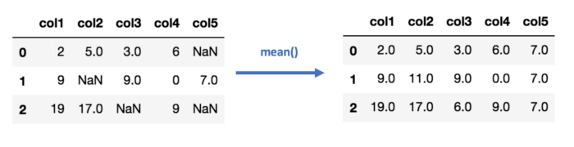
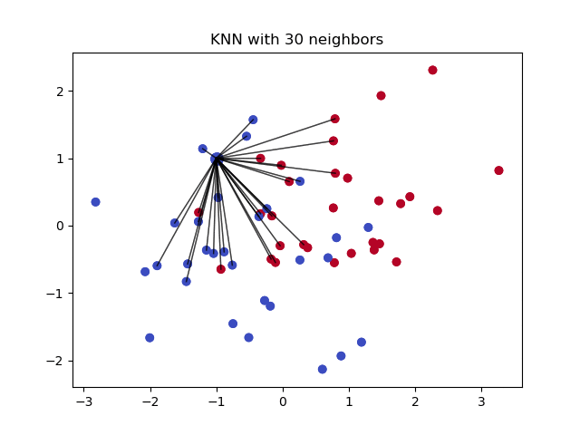
Imputation des valeurs manquantes
4. Traitement des données
KNN Imputer
Notes:
Maintenant que nous disposons uniquement que de valeurs numériques, l’imputation des valeurs manquantes devient possible.
L’imputation qui a été effectué dans le jeu de données et la méthode de remplissage par la moyenne. Lorsqu’une valeur est manquante, on la remplace par la valeur moyenne de la colonne.
Une autre approche qui aurait potentiellement été plus efficace, serait de remplacer la valeur manquante d’une ligne en regardant quelles lignes lui ressemblent le plus. Une fois les lignes qui lui ressemble le plus identifiées,
on fait la moyenne de ces lignes et on remplace la valeur manquante par cette moyenne.

Slide 20
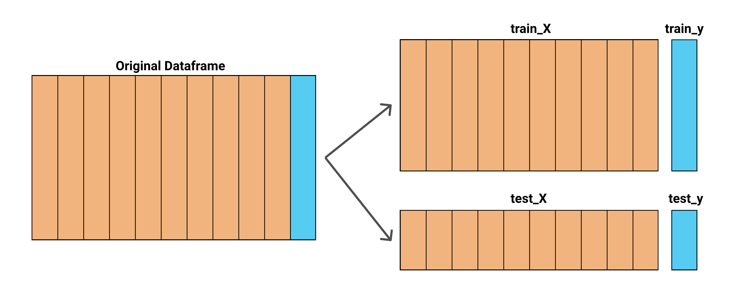
Split – Séparation du jeu de données en set d’entraînement et en set de test
4. Traitement des données
Notes:
La séparation du jeu de données nous permet d’avoir 4 tables différentes. On va avoir une table d’entraînement X_train avec sa table de label y_train. C’est avec ces deux tables que le l’algorithme s’entraînera.
On a ensuite les deux tables de test, X_test et y_test avec lesquelles on pourra évaluer les performances de l’algorithme.
Mais avant l’entraînement, nous devons normaliser le set d’entraînement.

Slide 21
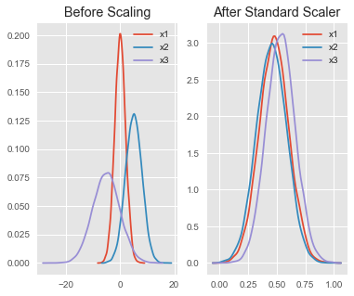
Normalisation
4. Traitement des données
Notes:
La normalisation du jeu données est très utiles pour l’algorithme afin qu’il puisse interpréter convenablement les variables.
Comme nous le voyons sur le premier graphique, les features ont des intervalles différentes les unes des autres. On peut par exemple avoir une feature qui a des valeurs qui vont de -20 à 20 et une autre
feature qui prend des valeurs de -5 à 5.
Une fois les données normalisées, sur le graphique de droite, l’algorithme pourra comprendre plus facilement les liens qu’il y a entre les différentes features car les features seront sur une même échelle.
La technique qui a été utilisée dans ce projet est le standard scaler qui met toutes les variables sur une échelle de -1 à 1.

Slide 22
5.
Machine Learning
Entraînement du modèle et optimisation.
Notes:
Nous pouvons désormais passer à l’entraînement du modèle de machine learning. Nous verrons également comment l’optimiser pour améliorer son efficacité, notamment par l’ajout de nouvelles features,
ainsi que par le choix d’une métrique adaptée.

Slide 23
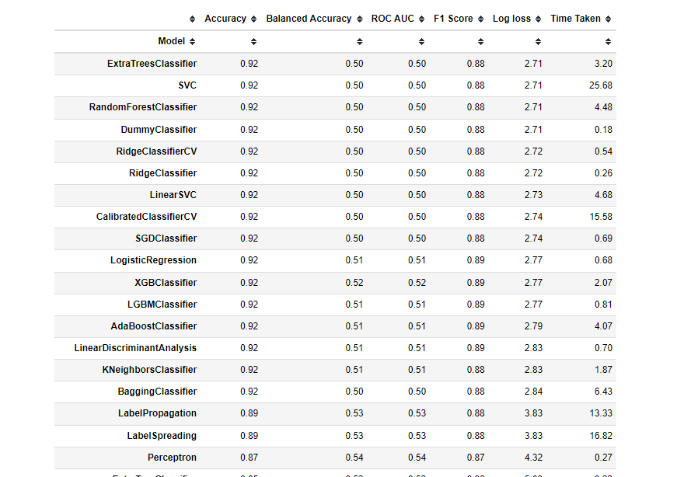
Comparaison des modèles de classification
5. Machine Learning
Notes:
Voici une table de comparaison des performances de différents modèles. On a une colonne qui est très intéressantes qui est le temps pris pour l’entraînement du modèle.
Ainsi nous pouvons choisir, s’il y a des modèles possédant des performances identiques, le plus rapide à l’entraînement afin que cela coûte moins cher en performance à l’entreprise.
Par exemple, on peut voir que pour le SVC, l’accuracy est de 92% et son temps d’apprentissage est de 25 secondes.
Juste en dessous, on a un RandomForestClassifier avec exactement les mêmes résultats mais un temps d’apprentissage de 4 secondes.
Étant donné que nous disposons de beaucoup de modèles ayant des performances très similaires, nous pouvons en préféré un plutôt qu’un autre en s’informant un peu plus sur chacun des modèles.
Avant de prendre notre décision, étudions d’abord les métriques d’évaluation.

Slide 24
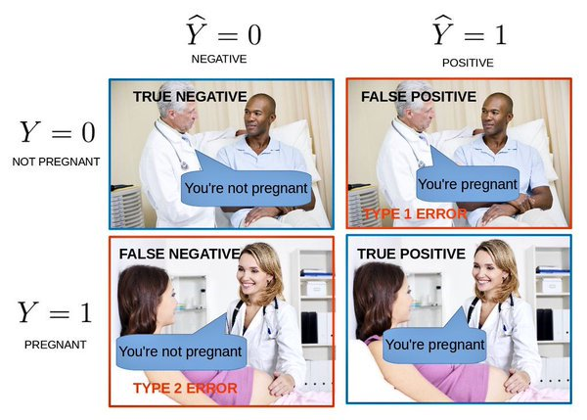
Matrice de confusion
5. Machine Learning
Notes:
Afin de bien comprendre les métriques, nous pouvons commencer par expliciter la matrice de confusion.
Cette étape est très importante pour la prise de décision de la métrique à choisir.
En prenant cet exemple, considérons qu’être enceinte est la valeur positive.
Si la personne n’est pas enceinte (égale à 0) et que le modèle prédit que la personne n’est pas enceinte, alors c’est un vrai négatif.
Si la valeur prédite est 1 (enceinte donc) et que la personne n’est pas enceinte, c’est un faux positif.
Si la valeur prédite est 0 (pas enceinte) et que la personne est enceinte, c’est un faux négatif.
Si la valeur prédite est 1 (enceinte) et que la personne est effectivement enceinte, c’est un vrai positif.
En reprenant notre contexte, la valeur positive est celle du client qui peinera à rembourser son crédit. Étant donné que la classe de ceux qui ne remboursent pas le crédit est sous représentée, cette classe sera moins détecté par
le modèle que l’autre classe. Or, c’est cette classe que nous devons détecter en priorité. Il faut à tout prix éviter qu’un crédit soit accordé à un client qui ne pourra pas rembourser plutôt que refuser un crédit à un client
qui aurait pu le rembourser. On veut minimiser les faux négatifs.
Nous devons donc faire en sorte de pénaliser la classe majoritaire en instaurant un système de seuil de probabilité.

Slide 25
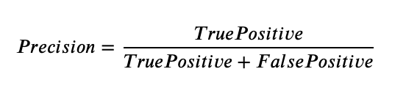
Métriques - Precision
5. Machine Learning
Quantifie la proportion de faux positifs.
Notes:
Voyons maintenant le dessous de l’iceberg de certaines métriques afin de mieux les comprendre.
La précision est une métrique qui quantifie la proportion de faux positifs.

Slide 26
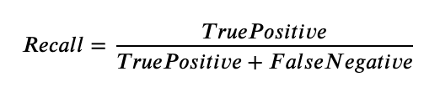
Métriques - Recall
5. Machine Learning
Quantifie la proportion de faux négatifs.
Notes:
Le recall est une métrique qui quantifie la proportion de faux négatif.

Slide 27
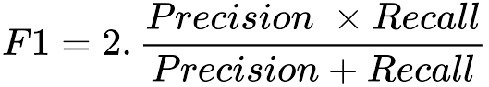
Métriques – F1 Score
5. Machine Learning
Combine à la fois la précision et le recall.
Notes:
Le F1-score offre un moyen de combiner à la fois la précision et le recall en une seule mesure qui capture les deux propriétés.

Slide 28
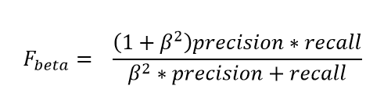
Métriques – F beta score
5. Machine Learning
Généralisation du F1 score avec un poids β.
Notes:
La métrique Fbeta est une généralisation du F1 score qui ajoute un paramètre de configuration appelé beta. La valeur par défaut de beta est de 1.0, ce qui revient à calculer la formule de F1. Une valeur bêta plus petite, comme 0.5, donne plus de poids à la précision et moins au recall, tandis qu'une valeur bêta plus grande, comme 2.0, donne moins de poids à la précision et plus de poids au recall dans le calcul du score.
La mesure de Fbeta fournit une version configurable de la mesure F1 pour accorder plus ou moins d'attention aux mesures de la précision et du recall.

Slide 29
Métriques - Logloss
5. Machine Learning
y (Label) = 1
p (prediction) = 0.1
Loss = -(1 * log(0.1)) = 2.30258
y (Label) = 1
P (prediction) = 0.9
Loss = -(1 * log(0.9)) = 0.10536
Notes:
Le F beta semble être un choix pertinent pour le choix de la métrique. Néanmoins, après plusieurs recherche, il s’est avéré qu’une autre métrique pourrait aussi tout à fait convenir à notre problématique.
Cette métrique est le log loss.
Pour expliquer simplement le log loss :
Le log loss indique à quel point les prédictions sont éloignées de leurs classes respectives.
Plus la probabilité prédite s'écarte de la valeur réelle, plus la valeur du log loss est élevée.

Slide 30
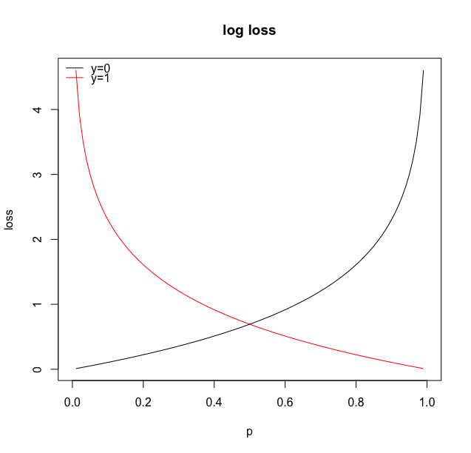
Courbe du log loss
5. Machine Learning
Notes:
Voici un graphique qui permet de visualiser la courbe du log loss.
La courbe rouge représente le score quand le label évalué vaut 1. On voit que plus la courbe s’éloigne de son vrai score de prédiction, plus la valeur du log loss augmente exponentiellement.
On pourrait simplement calculer la différence entre le label et la prédiction pour avoir la distance entre les deux, mais avec le log loss, cela permet de rajouter un poids à une prédiction et donc de rendre plus sévère la
probabilité d’accord du crédit. De cette manière, la classe sous représenté sera mieux prédite et réduira donc la perte d’argent pour la société.

Slide 31
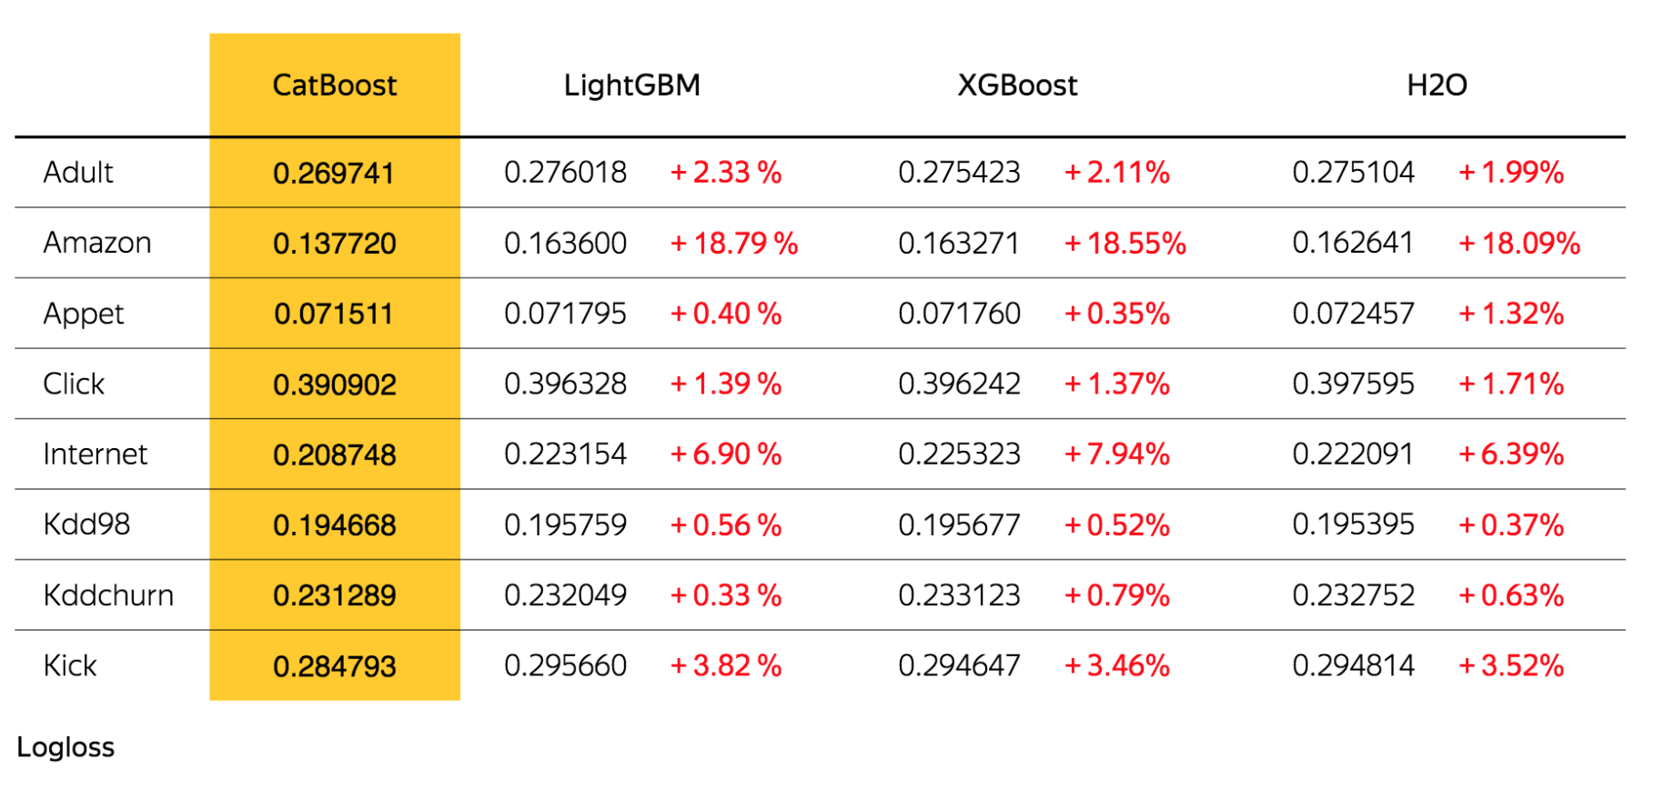
Choix du modèle
5. Machine Learning
Notes:
Il est maintenant temps de passer au choix du modèle que nous allons adopter.
Après plusieurs recherche, le Gradient Boosting Machine (GBM) est le type d’algorithme que nous allons choisir.
Nous choisissons ce type d’algorithme car il s'est récemment imposé comme l'un des principaux modèles d'apprentissage automatique. Le GBM est extrêmement efficace sur des ensembles de données de taille moyenne - où il y a au maximum quelques millions d'observations.
Comme nous pouvons le voir sur ce tableau comparatif des algorithmes de gradient boosting, le modèle CatBoost s'agit actuellement de la méthode la plus performante pour la plupart des compétitions sur Kaggle.
Catboost dispose également d’autres avantages que nous allons voir.

Slide 32
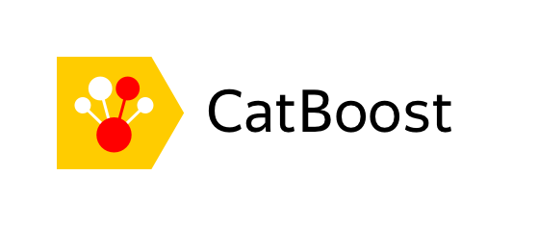



5. Machine Learning
Gestion des features catégorielles
Temps de prédiction
Visualisation en temps réel de l’apprentissage
Notes:
Les plus grands avantages de Catboost résident dans un premier temps dans le prétraitement des features catégorielles.
Nous faire l’impasse sur l’encodage et la normalisation car Catboost s’occupe de tout.
Étant donné que l’algorithme vise à être utilisé les chargés de relation client, il faut que le temps de prédiction soit rapide afin de ne pas ralentir leur travails.
Et c’est un des avantages de catboost parmis les autres modèles, le temps de prédiction est très rapide.
Il y a aussi la possibilité d’observer en temps réel l’apprentissage avec la courbe d’apprentissage. La forme et la dynamique d'une courbe d'apprentissage peuvent être utilisées pour diagnostiquer le comportement du modèle afin de l’améliorer.
On peut également ajouter une fonction personnalisées à la main pour le log loss. Cela pourrait permettre d’élaborer une fonction fait maison qui pourra répondre au mieux à la problématique de la société.
Catboost sera donc notre baseline.

Slide 33
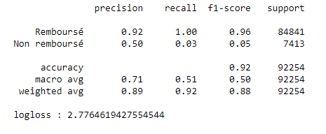
Évaluation – Premier Entraînement
5. Machine Learning
Notes:
Nous effectuerons maintenant un nouvel entraînement du modèle à chaque étape d’amélioration.
Voici le rapport de performance de l’entraînement initial du jeu données.
L'entraînement initial sur le jeu de données nous donne un score de logloss de 2,776.
Voyons maintenant comment améliorer ces scores.

Slide 34
Ajout de nouvelles features
5. Machine Learning
EXT_SOURCE_1_x_EXT_SOURCE_2
Produit de la première source de revu avec la deuxième source de revenu.
EXT_SOURCE_1_x_EXT_SOURCE_3
Produit de la première source de revu avec la troisième source de revenu.
AMT_LEFT
Différence entre les revenus annuels et le montant annuel du crédit.
Notes:
Une méthode pour améliorer les scores d’un modèle est d’ajouter de nouvelles features.
Nous pouvons partir de l’hypothèse que la source de revenu est un facteur important pour les performances du modèle.
On peut donc augmenter l'influence et la corrélation des variables EXT_SOURCE pour former de nouvelles variables.
On a ici calculer le produit de la première source de revenu avec la deuxième source de revenu et fait de même pour la troisième source de revenu.
Nous avons également calculer la différence entre les revenus annuels et le montant annuel du crédit.

Slide 35
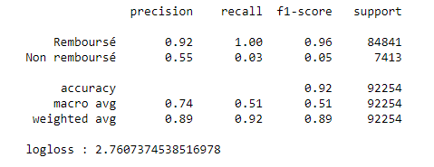
Évaluation – Entraînement avec nouvelles features
5. Machine Learning
Notes:
L’ajout des nouvelles features nous donnes le résultat suivant :
le score logloss s'est amélioré, autour de ~2.761. Même si le score de précision n'est pas vraiment la métrique sur laquelle nous nous concentrons, il donne une idée de la performance générale de l'algorithme.
Comparé à l'entraînement sur les données de base, il y a eu une augmentation de 5% de précision pour la détection des crédits non remboursé. Nous sommes sur la bonne voie.

Slide 36
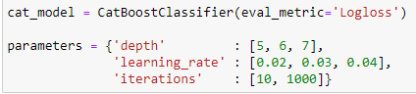
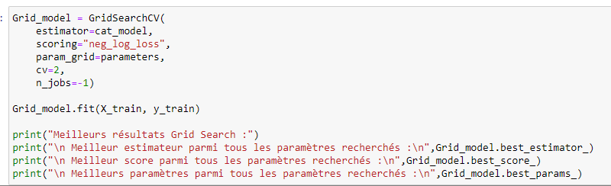
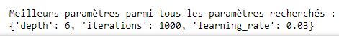
Optimisation des hyperparamètres
5. Machine Learning
Notes:
Passons maintenant à l’étape d’optimisation. C’est un processus très long qui consiste à sélectionner plusieurs valeurs pour chaque paramètre du modèle.
Avec ces valeurs plusieurs combinaisons sont effectuées afin de trouver quels sont les meilleurs paramètres.

Slide 37
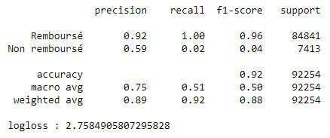
Évaluation – Entraînement avec les nouveaux paramètres
5. Machine Learning
Notes:
L'optimisation des hyperparamètres nous a permis d'obtenir un score final de logloss de ~2.758 ainsi qu'un gain de 4% de précision pour la detection des crédits non remboursé.

Slide 38
2.776 -> 2.758
+9%
5. Machine Learning
Résultats
Amélioration du score de log loss
Gain de precision sur les non remboursés
Notes:
L'ajout de nouvelles features ainsi que l'optimisation des hyperparamètres a permis d’améliorer le score de logloss de 2,776 à 2,758 et d’augmenter de 9% le pouvoir de prédiction des crédits non remboursés.

Slide 39
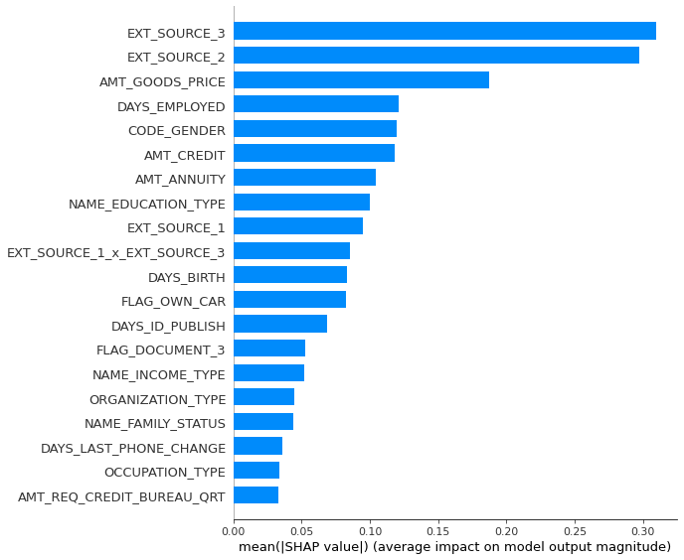
Explicabilité des Features avec SHAP
5. Machine Learning
Notes:
Maintenant que notre modèle est prêt nous pouvons expliquer les choix qui ont pousser l’algorithme à faire tel ou tel prédiction.
Ce graphique liste l’importance des variables par ordre d’importance.

Slide 40
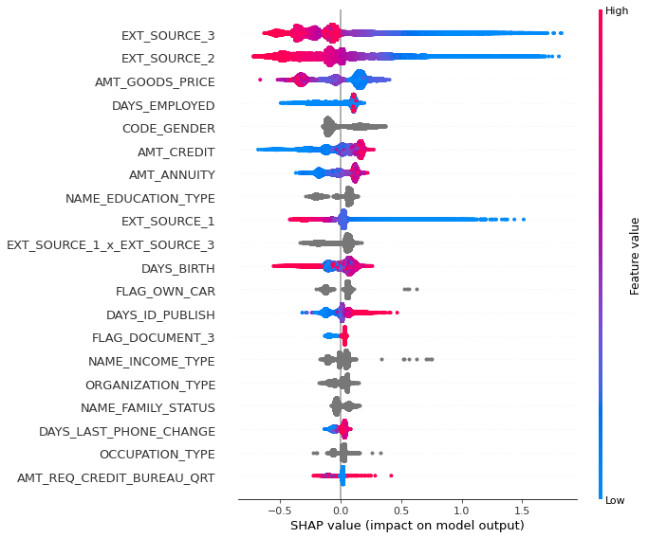
Explicabilité des Features avec SHAP
5. Machine Learning

Slide 41
Conclusion
Pistes d’amélioration
Gestion du déséquilibre.
Ajout de features.
Récolte de données.
Notes:
La métrique qui a été adopté lors de ce projet a été le log loss bien qu'il existe d'autres métriques qui auraient pu être étudiées telles que le fbeta score ou le AUC (adaptées pour les jeux de données déséquilibrés). Ces deux dernières métriques étant fréquemment utilisées dans ce projet, une approche différente a été tentée avec le score de logloss.
On aurait également pu, pour la gestion du déséquilibre du jeu de données, utiliser une des techniques suivantes :
L'oversampling - génère plusieurs copies de la classe minoritaire.
Le SMOTE (Synthetic Minority Oversampling Technique) - synthétise de nouvelles données pour la classe minoritaire avec une technique plus appondis que l'oversampling.
L'undersampling : réduit les données de la classe majoritaire.
Le log loss s'avère pertinent dans la mesure où le poids peut être manipulé manuellement afin que la banque puisse elle-même adapter le niveau d'exigence de l'accord du crédit.
Afin d’améliorer le score, l’ajout de nouvelles features pourrait être efficace. Une autre manière aussi d’améliorer le score serait d’agrandir le jeu de données.

Slide 42

Merci !
Des questions ?

